Slide 1
분산시스템 기초 - 하둡개요 -
sisong@ut.ac.kr
한국교통대학교 컴퓨터공학전공
송석일

Slide 2
학습내용
Hadoop 구조
HDFS

Slide 3
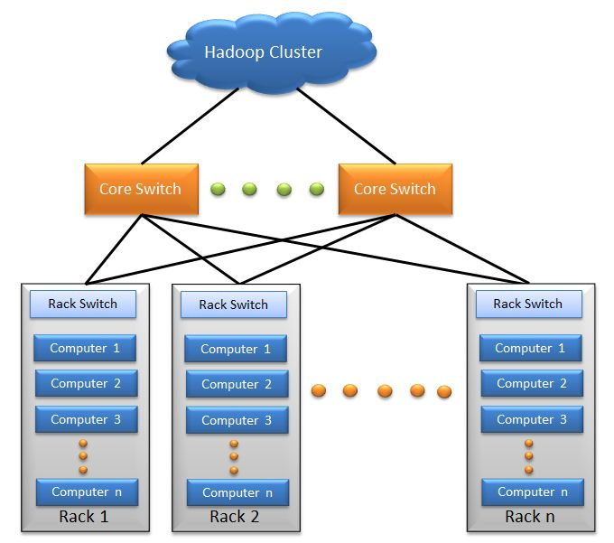
HADOOP

Slide 4
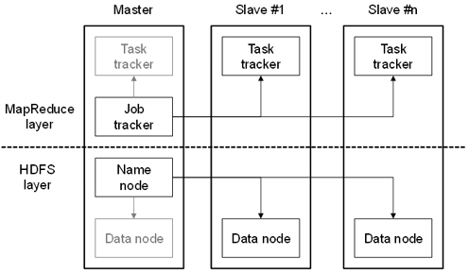
HADOOP
하둡 코어: 분산 파일 시스템(HDFS) + 분산 처리 시스템(MapReduce)

Slide 5
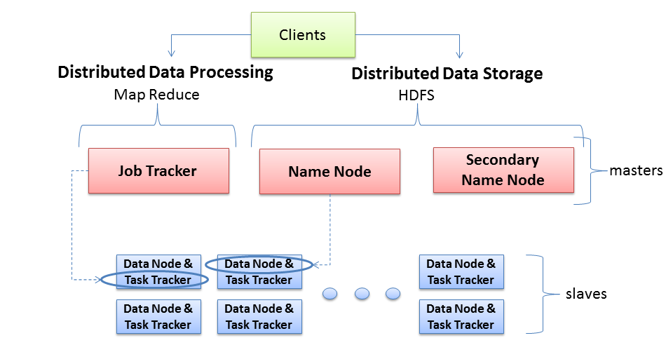
HADOOP
자동차 같은 노드가 빠르게 움직이는 이동 네트워크

Slide 6
HDFS

Slide 7
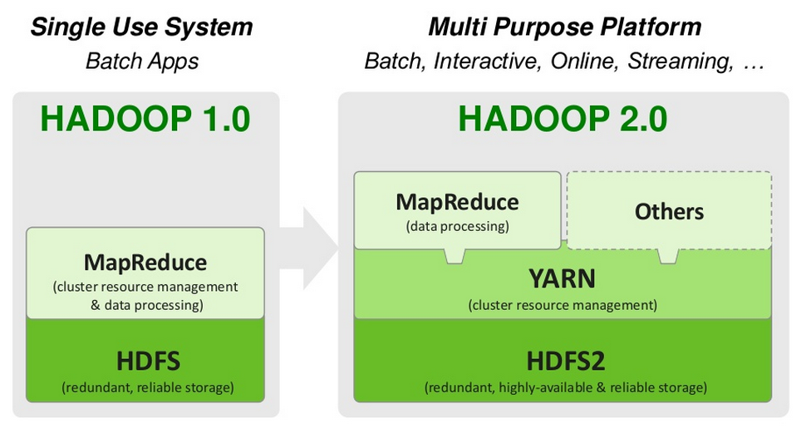
HDFS
하둡 분산 파일 시스템 (Hadoop Distributed File System)

Slide 8
HDFS 특징
블록 단위 파일 보관
파일을 블록 단위로 나눠서 보관 (기본설정: 64M)
분산 파일 시스템
블록을 다중 노드에 분산해서 보관
리플리케이션
하나의 블록은 여러 노드에 복제
특정 노드 장애에 무정지 대응
범용 장비 사용

Slide 9
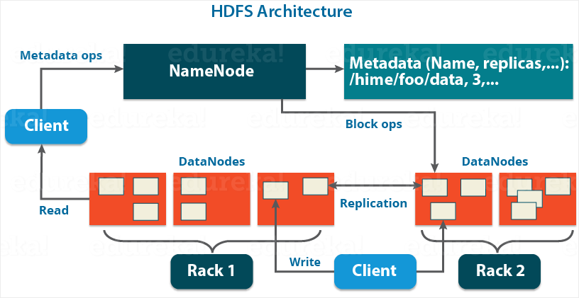
HDFS

Slide 10
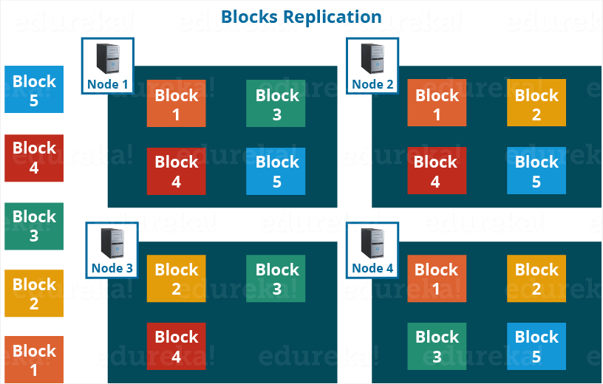
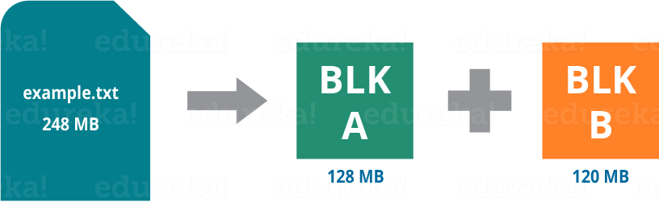
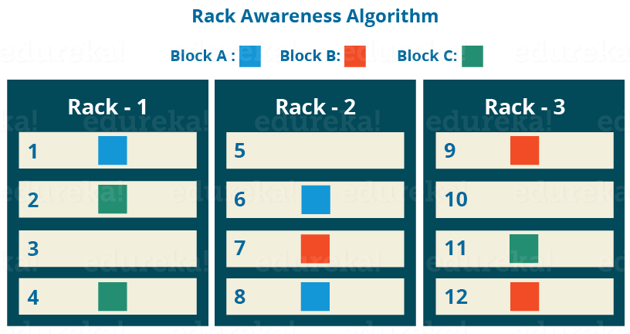
HDFS

Slide 11
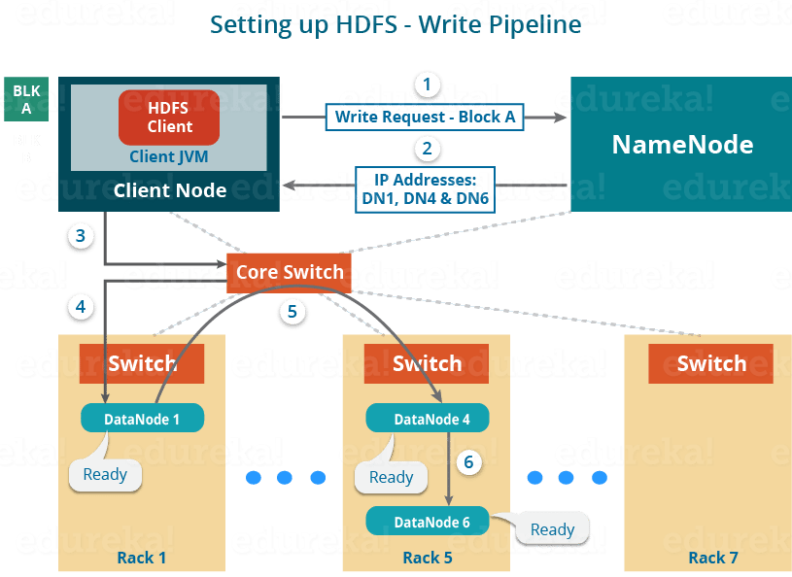
HDFS

Slide 12
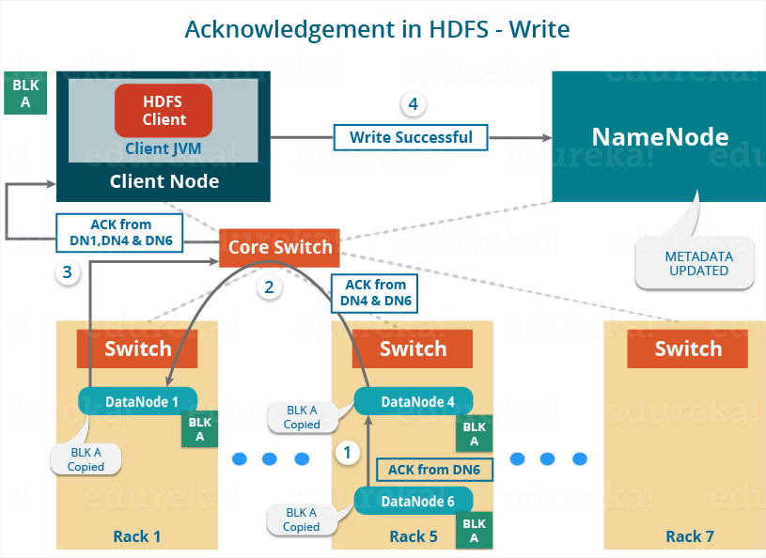
HDFS

Slide 13
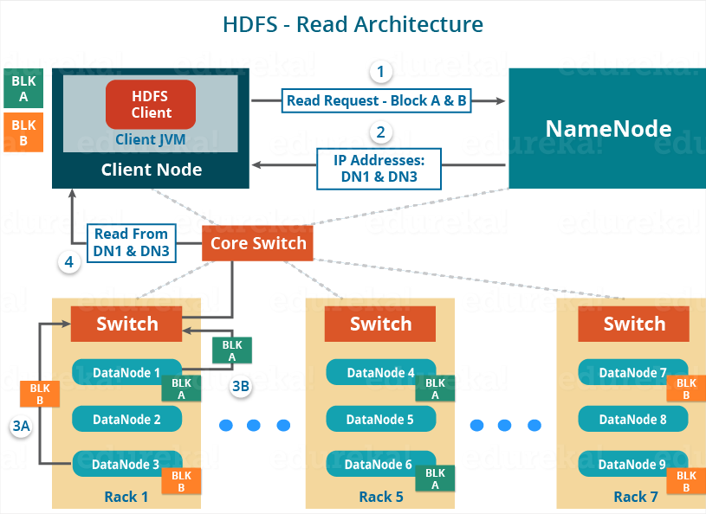
HDFS

Slide 14
HDFS 의 shell
파일 시스템에 접근하기 위한 쉘스크립트(명령행 인터페이스) 제공
클라이언트
쉘 스크립트, 자바 API, HTTP 등 제공
$ hadoop fs -copyFromLocal typesafe-activator-1.0.0.zip hdfs://localhost/typesafe.zip
$ hadoop fs -ls hdfs://localhost/
Found 2 items
-rw-r--r-- 1 madvirus supergroup 125491 2013-12-02 18:00 /passion.jpg
-rw-r--r-- 1 madvirus supergroup 264523514 2013-12-02 18:01 /typesafe.zip
$ hadoop fs -copyToLocal hdfs://localhost/img/passion.jpg passion2.jpg

Slide 15
HDFS 블록
블록
HDFS에서의 파일은 블록 크기로 분리되어 저장
기본 블록 크기는 64MB (128MB로 많이 사용)
파일 분리 예
256MB 파일은 64M 네 개의 블록으로 분리되어 저장 (즉, 4개의 파일로 분리되어 저장)
블록 크기보다 작은 파일은 단일 블록으로 저장
이 경우, 블록 파일의 크기는 실제 파일 크기임
단일 디스크보다 더 큰 파일을 보관할 수 있음
복제 단위
노드 간 데이터 복사는 블록 단위로 됨

Slide 16
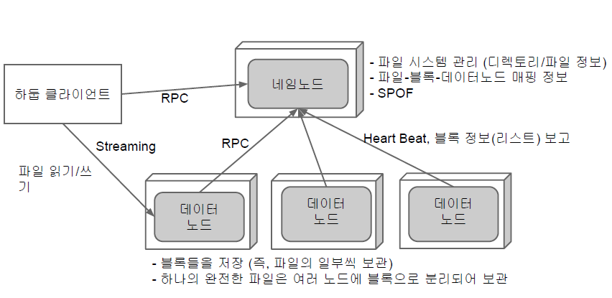

Slide 17
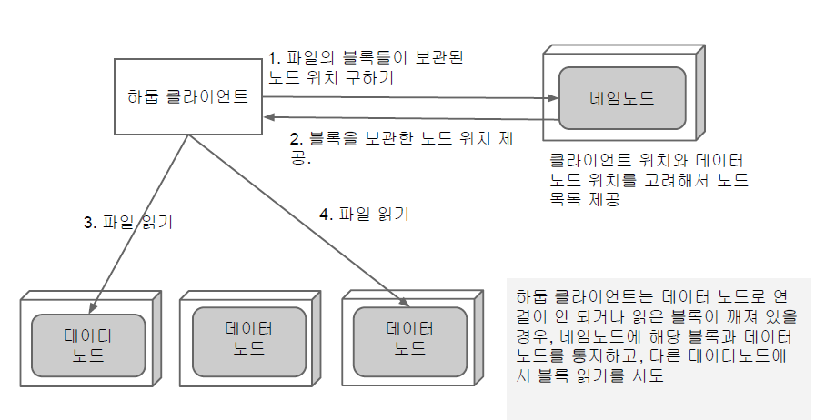

Slide 18
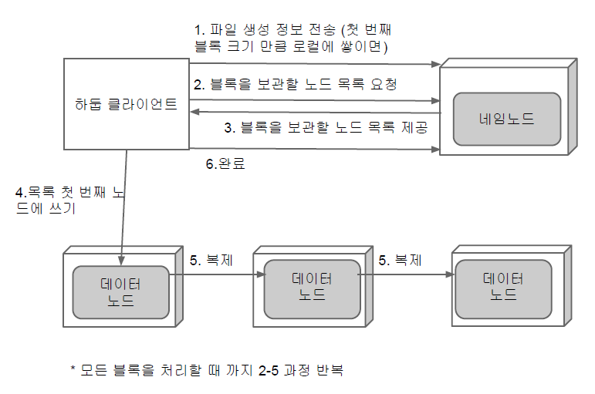

Slide 19
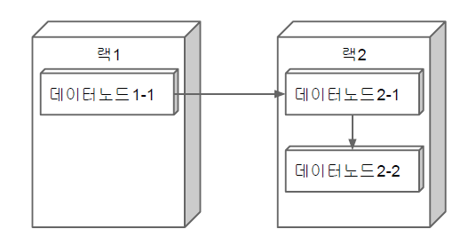
블록을 보관할 노드 선택
한 랙에 동일 블록 복제본이 존재하지 않도록
첫 번째 replica는 가까운 노드(랙)에 보관 또는 임의 노드 선택
두 번째와 세 번째는 첫 번째와 다른 랙에 보관
두 번째/세 번째는 동일 랙에 보관
데이터 가용성, 읽기/쓰기 성능 고려
한 랙이 장애나더라도 서비스 가능
쓰기 과정에서 블록 복제 시, 랙 간 데이터 이동은 1회

Slide 20
네임노드 데이터
메모리
파일 시스템 메타 데이터
디렉토리, 파일명, 블록, 블록-데이터노드 매핑 정보
톰 화이트, “경험상 백만 블록 당1,000MB 메모리 사용(보수적)”
파일
두 개의 파일
edits: 변경 내역
fsimage: 특정 시점의 데이터 스냅샷
디렉토리, 파일명, 블록, 상태 정보
블록-데이터노드 매핑 정보는 포함하지 않음
이 정보는 네임노드 구동 시점에, 데이터노드로부터 받음

Slide 21
네임노드 구동 과정
1. 파일로부터 메모리에 데이터 생성
a. fsimage를 메모리에 로딩
b. edits를 읽어와 메모리에 변경 내역 반영
2. 스냅샷 생성
a. 현재의 메모리 상태를 fsimage로 내림
b. 빈 edits 생성
3. 데이터 노드로부터 블록 정보 수신
a. 메모리에 블록-데이터노드 매핑 정보 생성
4. 정상 서비스 시작
안전모드: 1~3 과정, 네임 노드 서비스 안 됨

Slide 22
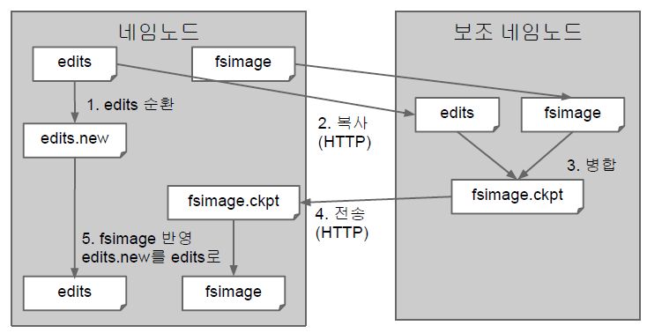
보조 네임노드
edits는 최초 재시작 할 때만 빔(empty)
운영 중 상태에서 edits가 무한정 커지게 됨
보조 네임노드 → edits 크기 정리

Slide 23
HDFS 장애
블록 깨짐
데이터 노드 장애
네임 노드 장애

Slide 24
블록 깨짐
체크섬 파일
블록과 함께 생성
데이터 노드에 함께 보관
데이터노드
주기적으로 블록 스캐너 실행 (체크섬 오류 확인)
문제 있는 블록을 네임노드에 통지
클라이언트
블록을 읽을 때 체크섬도 읽어와 오류 확인
오류 있을 시, 네임노드에 해당 블록 오류 통지
네임노드
통지받은 오류 블록에 해당하는 다른 복제본 복사
오류 블록 소유 데이터 노드에 삭제 지시

Slide 25
데이터노드 장애 대응
데이터노드 → 네임노드: heart beat 전송
주기적으로 전송
네임노드
데이터노드의 heart beat이 없으면 장애로 판단
장애 데이터노드를 서비스 대상에서 제외
장애 데이터노드가 포함한 블록들에 대한 복제 수행 해서 복제본 개수를 맞춤

Slide 26
네임노드 장애 대응
하둡1
SPOF
수동 처리
최소
공유파일 시스템(NFS 같은 것)에 edits와 fsimage 보관
노드 장애 발생시, 다른 장비를 네임노드로 사용
데이터노드로부터 블록 정보 수신 필요

Slide 27
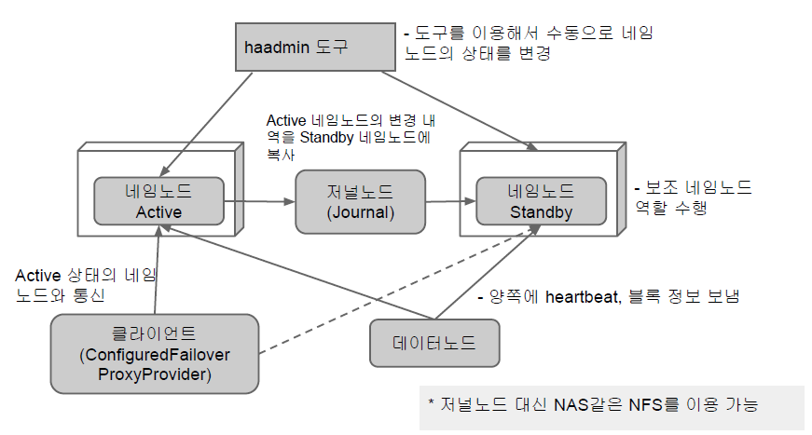
네임노드 장애 대응
하둡2: HA 지원 (Active-Standby), 수동 처리

Slide 28
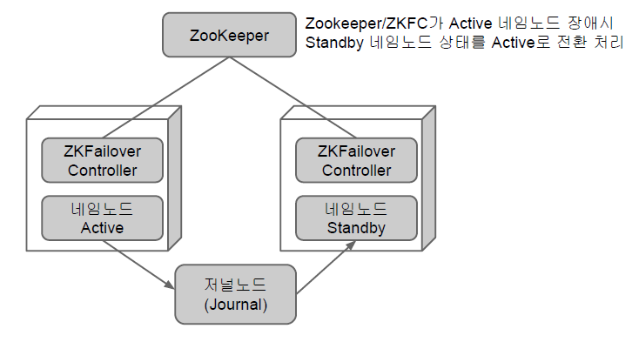
네임노드 장애 대응
하둡2: HA 지원 (Active-Standby), 자동 처리

